Slide 1

习近平系列重要讲话摘录
2021年1月13日

Slide 2
目录
01
习近平在省部级主要领导干部学习贯彻党的十九届五中全会精神专题研讨班开班式上发表重要讲话
02
习近平总书记重要文章《建设中国特色中国风格中国气派的考古学，更好认识源远流长博大精深的中华文明》
03
习近平总书记重要文章《共担时代责任，共促全球发展》
04
习近平总书记重要文章《共同构建人类命运共同体》

Slide 3
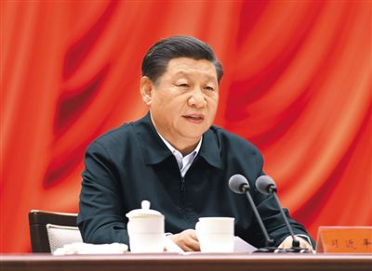
习近平在省部级主要领导干部学习贯彻党的十九届五中全会精神专题研讨班开班式上发表重要讲话
2021年1月11日，省部级主要领导干部学习贯彻党的十九届五中全会精神专题研讨班在中央党校（国家行政学院）开班。
习近平强调，进入新发展阶段、贯彻新发展理念、构建新发展格局，是由我国经济社会发展的理论逻辑、历史逻辑、现实逻辑决定的。进入新发展阶段明确了我国发展的历史方位，贯彻新发展理念明确了我国现代化建设的指导原则，构建新发展格局明确了我国经济现代化的路径选择。要深入学习、坚决贯彻党的十九届五中全会精神，准确把握新发展阶段，深入贯彻新发展理念，加快构建新发展格局，推动“十四五”时期高质量发展，确保全面建设社会主义现代化国家开好局、起好步。

Slide 4
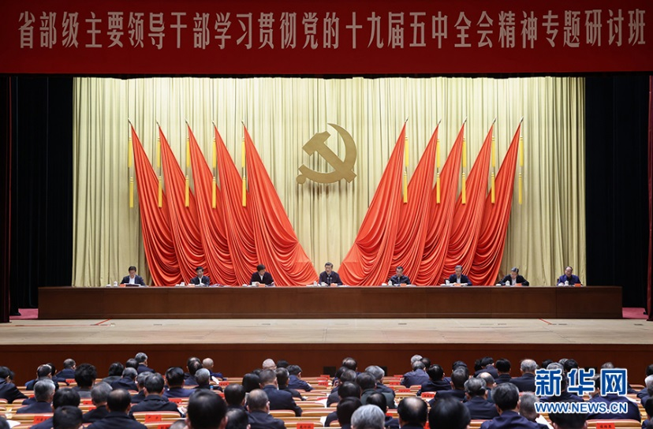
深入学习坚决贯彻党的十九届五中全会精神 确保全面建设社会主义现代化国家开好局
习近平指出：正确认识党和人民事业所处的历史方位和发展阶段，是我们党明确阶段性中心任务、制定路线方针政策的根本依据，也是我们党领导革命、建设、改革不断取得胜利的重要经验。
党的十九届五中全会提出，全面建成小康社会、实现第一个百年奋斗目标之后，我们要乘势而上开启全面建设社会主义现代化国家新征程、向第二个百年奋斗目标进军，这标志着我国进入了一个新发展阶段。
新发展阶段是社会主义初级阶段中的一个阶段，同时是其中经过几十年积累、站到了新的起点上的一个阶段。
新发展阶段是我们党带领人民迎来从站起来、富起来到强起来历史性跨越的新阶段。经过新中国成立以来特别是改革开放40多年的不懈奋斗，我们已经拥有开启新征程、实现新的更高目标的雄厚物质基础。新中国成立不久，我们党就提出建设社会主义现代化国家的目标，未来30年将是我们完成这个历史宏愿的新发展阶段。

Slide 5
深入学习坚决贯彻党的十九届五中全会精神 确保全面建设社会主义现代化国家开好局
习近平强调：新发展阶段是我国社会主义发展进程中的一个重要阶段。
社会主义初级阶段不是一个静态、一成不变、停滞不前的阶段，也不是一个自发、被动、不用费多大气力自然而然就可以跨过的阶段，而是一个动态、积极有为、始终洋溢着蓬勃生机活力的过程，是一个阶梯式递进、不断发展进步、日益接近质的飞跃的量的积累和发展变化的过程。全面建设社会主义现代化国家、基本实现社会主义现代化，既是社会主义初级阶段我国发展的要求，也是我国社会主义从初级阶段向更高阶段迈进的要求。

Slide 6
深入学习坚决贯彻党的十九届五中全会精神 确保全面建设社会主义现代化国家开好局
习近平指出：习近平指出，当今世界正经历百年未有之大变局，但时与势在我们一边，这是我们定力和底气所在，也是我们的决心和信心所在。
同时，必须清醒看到，当前和今后一个时期，虽然我国发展仍然处于重要战略机遇期，但机遇和挑战都有新的发展变化，机遇和挑战之大都前所未有，总体上机遇大于挑战。全党必须继续谦虚谨慎、艰苦奋斗，调动一切可以调动的积极因素，团结一切可以团结的力量，全力办好自己的事，锲而不舍实现我们的既定目标。

Slide 7
深入学习坚决贯彻党的十九届五中全会精神 确保全面建设社会主义现代化国家开好局
习近平强调：我们党领导人民治国理政，很重要的一个方面就是要回答好实现什么样的发展、怎样实现发展这个重大问题。
理念是行动的先导，一定的发展实践都是由一定的发展理念来引领的。发展理念是否对头，从根本上决定着发展成效乃至成败。党的十八大以来，我们党对经济形势进行科学判断，对经济社会发展提出了许多重大理论和理念，对发展理念和思路作出及时调整，其中新发展理念是最重要、最主要的，引导我国经济发展取得了历史性成就、发生了历史性变革。新发展理念是一个系统的理论体系，回答了关于发展的目的、动力、方式、路径等一系列理论和实践问题，阐明了我们党关于发展的政治立场、价值导向、发展模式、发展道路等重大政治问题。

Slide 8
深入学习坚决贯彻党的十九届五中全会精神 确保全面建设社会主义现代化国家开好局
习近平指出：全党必须完整、准确、全面贯彻新发展理念。
一是从根本宗旨把握新发展理念。人民是我们党执政的最深厚基础和最大底气。为人民谋幸福、为民族谋复兴，这既是我们党领导现代化建设的出发点和落脚点，也是新发展理念的“根”和“魂”。
二是从问题导向把握新发展理念。我国发展已经站在新的历史起点上，要根据新发展阶段的新要求，坚持问题导向，更加精准地贯彻新发展理念，举措要更加精准务实，切实解决好发展不平衡不充分的问题，真正实现高质量发展。
三是从忧患意识把握新发展理念。随着我国社会主要矛盾变化和国际力量对比深刻调整，必须增强忧患意识、坚持底线思维，随时准备应对更加复杂困难的局面。要坚持政治安全、人民安全、国家利益至上有机统一，既要敢于斗争，也要善于斗争，全面做强自己。

Slide 9
深入学习坚决贯彻党的十九届五中全会精神 确保全面建设社会主义现代化国家开好局
习近平强调
加快构建以国内大循环为主体、国内国际双循环相互促进的新发展格局，是“十四五”规划《建议》提出的一项关系我国发展全局的重大战略任务，需要从全局高度准确把握和积极推进。只有立足自身，把国内大循环畅通起来，才能任由国际风云变幻，始终充满朝气生存和发展下去。要在各种可以预见和难以预见的狂风暴雨、惊涛骇浪中，增强我们的生存力、竞争力、发展力、持续力。

Slide 10
深入学习坚决贯彻党的十九届五中全会精神 确保全面建设社会主义现代化国家开好局
习近平指出：构建新发展格局的关键在于经济循环的畅通无阻。
必须坚持深化供给侧结构性改革这条主线，继续完成“三去一降一补”的重要任务，全面优化升级产业结构，提升创新能力、竞争力和综合实力，增强供给体系的韧性，形成更高效率和更高质量的投入产出关系，实现经济在高水平上的动态平衡。构建新发展格局最本质的特征是实现高水平的自立自强，必须更强调自主创新，全面加强对科技创新的部署，集合优势资源，有力有序推进创新攻关的“揭榜挂帅”体制机制，加强创新链和产业链对接。要建立起扩大内需的有效制度，释放内需潜力，加快培育完整内需体系，加强需求侧管理，扩大居民消费，提升消费层次，使建设超大规模的国内市场成为一个可持续的历史过程。构建新发展格局，实行高水平对外开放，必须具备强大的国内经济循环体系和稳固的基本盘。要塑造我国参与国际合作和竞争新优势，重视以国际循环提升国内大循环效率和水平，改善我国生产要素质量和配置水平，推动我国产业转型升级。

Slide 11
深入学习坚决贯彻党的十九届五中全会精神 确保全面建设社会主义现代化国家开好局
习近平强调：要加强党对社会主义现代化建设的全面领导。
贯彻落实党的十九届五中全会精神要同贯彻落实党的十九届四中全会精神紧密结合起来，不断推进国家治理体系和治理能力现代化，推动党对社会主义现代化建设的领导在职能配置上更加科学合理、在体制机制上更加完备完善、在运行管理上更加高效。对党的十九届五中全会通过的“十四五”规划《建议》，各级领导干部特别是高级干部要原原本本学习、逐条逐段领悟，在整体把握的前提下，突出领会好重点和创新点，发扬理论联系实际的优良学风，立足当前、着眼长远，增强工作积极性、主动性、创造性。各级领导干部特别是高级干部必须立足中华民族伟大复兴战略全局和世界百年未有之大变局，心怀“国之大者”，不断提高政治判断力、政治领悟力、政治执行力，不断提高把握新发展阶段、贯彻新发展理念、构建新发展格局的政治能力、战略眼光、专业水平，敢于担当、善于作为，把党中央决策部署贯彻落实好。

Slide 12
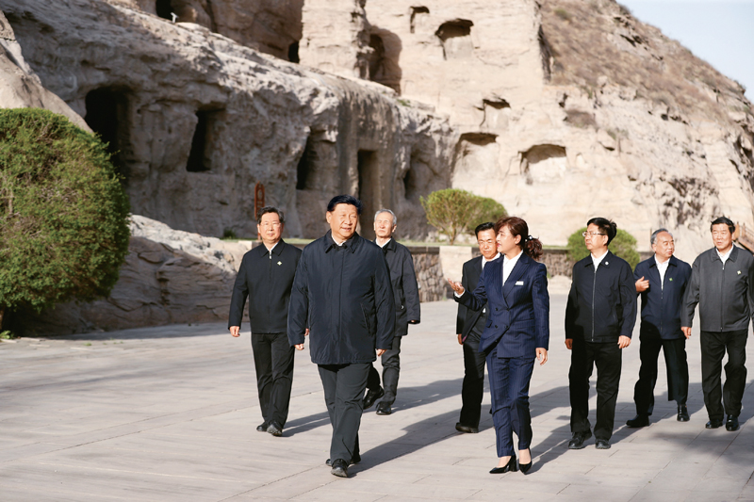
建设中国特色中国风格中国气派的考古学，更好认识源远流长博大精深的中华文明
2020年12月1日出版的第23期《求是》杂志将发表中共中央总书记、国家主席、中央军委主席习近平的重要文章。
考古工作是展示和构建中华民族历史、中华文明瑰宝的重要工作。认识历史离不开考古学。当今中国正经历广泛而深刻的社会变革，也正进行着坚持和发展中国特色社会主义的伟大实践创新。我们的实践创新必须建立在历史发展规律之上，必须行进在历史正确方向之上。我多次强调，各级党委（党组）和领导干部应该尽可能多地学习和掌握一些我国历史知识。

Slide 13
习近平：更好认识源远流长、博大精深的中华文明，坚定文化自信
——文章强调，当今中国正经历广泛而深刻的社会变革，也正进行着坚持和发展中国特色社会主义的伟大实践创新。我们的实践创新必须建立在历史发展规律之上，必须行进在历史正确方向之上。考古工作是展示和构建中华民族历史、中华文明瑰宝的重要工作。认识历史离不开考古学。必须高度重视考古工作，为弘扬中华优秀传统文化、增强文化自信提供坚强支撑。
——文章指出，要充分认识我国考古工作的重大成就和重要意义。我国考古发现，展示了中华文明起源和发展的历史脉络，实证了我国百万年的人类史、一万年的文化史、五千多年的文明史；展示了中华文明的灿烂成就，是坚定文化自信的重要源泉；展示了中华文明对世界文明的重大贡献。
——文章指出，要做好我国考古工作和历史研究。第一，继续探索未知、揭示本源。第二，做好考古成果的挖掘、整理、阐释工作。第三，搞好历史文化遗产保护工作。第四，加强考古能力建设和学科建设。
——文章指出，在历史长河中，中华民族形成了伟大民族精神和优秀传统文化，这是中华民族生生不息、长盛不衰的文化基因，也是实现中华民族伟大复兴的精神力量，要结合新的实际发扬光大。

Slide 14
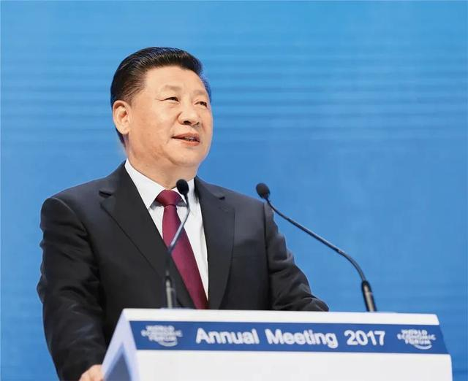
共担时代责任，共促全球发展
2020年12月16日出版的第24期《求是》杂志将发表中共中央总书记、国家主席、中央军委主席习近平的重要文章《共担时代责任，共促全球发展》。
放眼当下，新冠肺炎疫情全球大流行，国际贸易和投资遭受前所未有的冲击，我们更要团结起来，实现合作共赢，促进共同发展，引领世界经济走出困境。习近平总书记这篇重要文章让我们深刻认识到，无论面对再大的困难，我们都要坚定不移发展开放型世界经济，勇敢向前，共担时代责任。

Slide 15
习近平：共担时代责任，共促全球发展
——文章强调，经济全球化是社会生产力发展的客观要求和科技进步的必然结果，为世界经济增长提供了强劲动力，促进了商品和资本流动、科技和文明进步、各国人民交往。把困扰世界的问题简单归咎于经济全球化，既不符合事实，也无助于问题解决。面对经济全球化带来的机遇和挑战，正确的选择是，充分利用一切机遇，合作应对一切挑战，引导好经济全球化走向。
——文章指出，当前，最迫切的任务是引领世界经济走出困境。世界经济长期低迷，贫富差距、南北差距问题更加突出。究其根源，是经济领域全球增长动能不足、全球经济治理滞后、全球发展失衡三大突出矛盾没有得到有效解决。我们既要有分析问题的智慧，更要有采取行动的勇气。第一，坚持创新驱动，打造富有活力的增长模式；第二，坚持协同联动，打造开放共赢的合作模式；第三，坚持与时俱进，打造公正合理的治理模式；第四，坚持公平包容，打造平衡普惠的发展模式。
——文章指出，中国的发展，关键在于中国人民在中国共产党领导下，走出了一条适合中国国情的发展道路。这是一条从本国国情出发确立的道路。这是一条把人民利益放在首位的道路。这是一条改革创新的道路。这是一条在开放中谋求共同发展的道路。中国的发展是世界的机遇，中国是经济全球化的受益者，更是贡献者。中国人民张开双臂欢迎各国人民搭乘中国发展的“快车”、“便车”。
——文章指出，人类文明进步历程从来没有平坦的大道可走，人类就是在同困难的斗争中前进的。遇到了困难，不要埋怨自己，不要指责他人，不要放弃信心，不要逃避责任，而是要一起来战胜困难。让我们拿出信心、采取行动，携手向着未来前进！

Slide 16
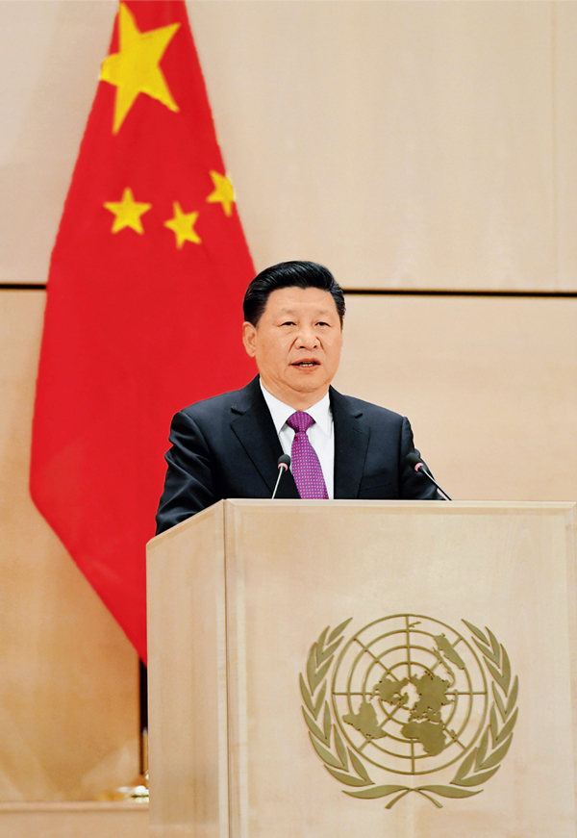
共同构建人类命运共同体
2021年1月1日出版的今年第1期《求是》杂志发表中共中央总书记、国家主席、中央军委主席习近平2017年1月18日在联合国日内瓦总部的演讲《共同构建人类命运共同体》。
习近平总书记在这篇文章中引经据典，全面系统阐述人类命运共同体理念，宣示中国为推动构建人类命运共同体作出不懈努力的坚定决心。

Slide 17
习近平：共同构建人类命运共同体
文章强调，人类正处在大发展大变革大调整时期，也正处在一个挑战层出不穷、风险日益增多的时代。世界怎么了、我们怎么办？这是整个世界都在思考的问题，也是我一直在思考的问题。让和平的薪火代代相传，让发展的动力源源不断，让文明的光芒熠熠生辉，是各国人民的期待，也是我们这一代政治家应有的担当。中国方案是：构建人类命运共同体，实现共赢共享。
文章指出，构建人类命运共同体，关键在行动。国际社会要从伙伴关系、安全格局、经济发展、文明交流、生态建设等方面作出努力。坚持对话协商，建设一个持久和平的世界。坚持共建共享，建设一个普遍安全的世界。坚持合作共赢，建设一个共同繁荣的世界。坚持交流互鉴，建设一个开放包容的世界。坚持绿色低碳，建设一个清洁美丽的世界。
文章指出，世界好，中国才能好；中国好，世界才更好。面向未来，第一，中国维护世界和平的决心不会改变，第二，中国促进共同发展的决心不会改变，第三，中国打造伙伴关系的决心不会改变，第四，中国支持多边主义的决心不会改变。
文章指出，构建人类命运共同体是一个美好的目标，也是一个需要一代又一代人接力跑才能实现的目标。中国愿同联合国广大成员国、国际组织和机构一道，共同推进构建人类命运共同体的伟大进程。

Slide 18
习近平：共同构建人类命运共同体
谈构建人类命运共同体，习近平引用了这些典故
讲话原文：“法者，治之端也”。在日内瓦，各国以联合国宪章为基础，就政治安全、贸易发展、社会人权、科技卫生、劳工产权、文化体育等领域达成了一系列国际公约和法律文书。
典故出处：《荀子·君道篇第十二》
意为：法律是国家治理的开端，是国家治理的根本，能够运用明确的制度，是治理好一个国家的开始。
法者，
治之端也

Slide 19
习近平：共同构建人类命运共同体
谈构建人类命运共同体，习近平引用了这些典故
讲话原文：法律的生命也在于公平正义，各国和国际司法机构应该确保国际法平等统一适用，不能搞双重标准，不能“合则用、不合则弃”，真正做到“无偏无党，王道荡荡”。
典故出处：《尚书·洪范》
意为：处事公正，没有偏向，不结党营私，治国为政的道路就会宽广平坦。
无偏无党，王道荡荡

Slide 20
习近平：共同构建人类命运共同体
谈构建人类命运共同体，习近平引用了这些典故
讲话原文：“海纳百川，有容乃大。”开放包容，筑就了日内瓦多边外交大舞台。我们要推进国际关系民主化，不能搞“一国独霸”或“几方共治”。世界命运应该由各国共同掌握，国际规则应该由各国共同书写，全球事务应该由各国共同治理，发展成果应该由各国共同分享。
典故出处：（清）林则徐自勉联
意为：大海可以容纳千百条河流，因为大海拥有这样宽广的胸怀，所以是最伟大的。
海纳百川，有容乃大

Slide 21
习近平：共同构建人类命运共同体
谈构建人类命运共同体，习近平引用了这些典故
讲话原文：国家和，则世界安；国家斗，则世界乱。从公元前的伯罗奔尼撒战争到两次世界大战，再到延续40余年的冷战，教训惨痛而深刻。“前事不忘，后事之师。”我们的先辈建立了联合国，为世界赢得70余年相对和平。我们要完善机制和手段，更好化解纷争和矛盾、消弭战乱和冲突。
典故出处：《战国策·赵策一》
意为：人们应牢记从过去发生的事情里积累的经验、吸取的教训，作为以后行事的借鉴。
前事不忘，后事之师

Slide 22
习近平：共同构建人类命运共同体
谈构建人类命运共同体，习近平引用了这些典故
讲话原文：世上没有绝对安全的世外桃源，一国的安全不能建立在别国的动荡之上，他国的威胁也可能成为本国的挑战。邻居出了问题，不能光想着扎好自家篱笆，而应该去帮一把。“单则易折，众则难摧。”各方应该树立共同、综合、合作、可持续的安全观。
典故出处：《北史·吐谷浑传》
意为：一支箭容易被折断，多支箭捆在一起则难以被摧毁。
单则易折，众则难摧

Slide 23
习近平：共同构建人类命运共同体
谈构建人类命运共同体，习近平引用了这些典故
讲话原文：“和羹之美，在于合异。”人类文明多样性是世界的基本特征，也是人类进步的源泉。世界上有200多个国家和地区、2500多个民族、多种宗教。不同历史和国情，不同民族和习俗，孕育了不同文明，使世界更加丰富多彩。文明没有高下、优劣之分，只有特色、地域之别。文明差异不应该成为世界冲突的根源，而应该成为人类文明进步的动力。
典故出处：《三国志·夏侯玄传》
意为：羹汤的美味在于味道之间的调和。
和羹之美，在于合异

Slide 24
习近平：共同构建人类命运共同体
谈构建人类命运共同体，习近平引用了这些典故
讲话原文：中华文明历来崇尚“以和邦国”、“和而不同”、“以和为贵”。中国《孙子兵法》是一部著名兵书，但其第一句话就讲：“兵者，国之大事，死生之地，存亡之道，不可不察也”，其要义是慎战、不战。几千年来，和平融入了中华民族的血脉中，刻进了中国人民的基因里。
典故出处：《孙子兵法》
意为：战争是国家的大事，它关系到军民的生死，国家的存亡，不能不慎重考察研究。
兵者，国之大事，死生之地，存亡之道，不可不察也

Slide 25
习近平：共同构建人类命运共同体
谈构建人类命运共同体，习近平引用了这些典故
讲话原文：中国有句古语叫“落其实思其树，饮其流怀其源”。中国发展得益于国际社会，中国也为全球发展作出了贡献。中国将继续奉行互利共赢的开放战略，将自身发展机遇同世界各国分享，欢迎各国搭乘中国发展的“顺风车”。
典故出处：（南北朝）庾信《徵调曲六》
意为：吃到树上结的果实，便想到了结果实的树；喝到河中的水，便想到了河水的来源。
落其实思其树，饮其流怀其源

Slide 26
习近平：共同构建人类命运共同体
谈构建人类命运共同体，习近平引用了这些典故
讲话原文：中国古人说：“善学者尽其理，善行者究其难。”构建人类命运共同体是一个美好的目标，也是一个需要一代又一代人接力跑才能实现的目标。中国愿同广大成员国、国际组织和机构一道，共同推进构建人类命运共同体的伟大进程。
典故出处：《荀子·大略》
意为：善于学习的人，能够透辟地认识事物的道理；善于行动的人，能够深入地探究事物的疑难。
善学者尽其理，善行者究其难

Slide 27
学习强国
中山医学院党委
资料来源：共产党员网、新华网、人民网等

